Slide 1
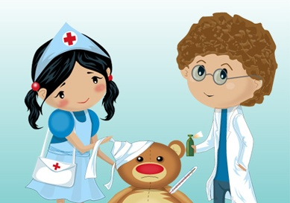
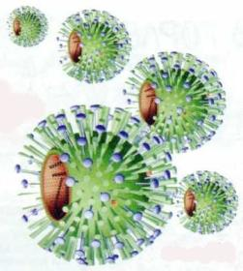
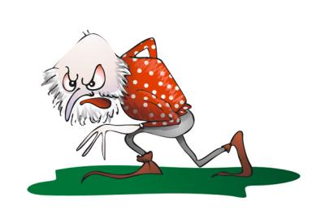
Грипп и его профилактика

Slide 2
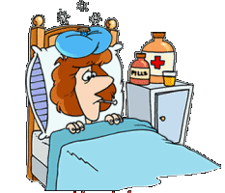
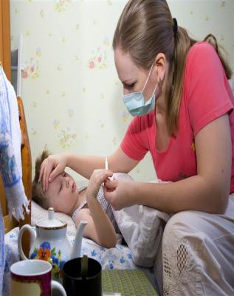
Грипп
Это слово переводится как “хватать”, “овладевать”.
острое инфекционное заболевание дыхательных путей, вызываемое вирусом гриппа;
входит в группу острых респираторных вирусных инфекций (ОРВИ);
известен с конца XVI века;
в настоящее время выявлено более 2000 вариантов вируса гриппа.

Slide 3
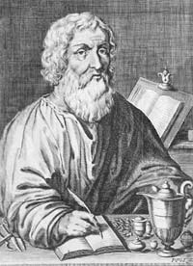
История открытия гриппа
Первые упоминания о гриппе были отмечены много веков назад – еще в 412 году до н.э. – именно тогда Гиппократ описал похожее на грипп заболевание.
Первая задокументированная пандемия гриппа, унесшая много жизней, случилась в 1580 году.

Slide 4
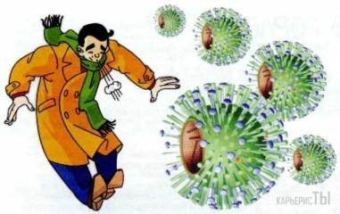
Распространение
К гриппу восприимчивы все
возрастные категории людей.
Источником инфекции является больной человек, выделяющий вирус с кашлем, чиханием и т. д.
Больной заразен с первых часов заболевания и до 3–5 суток болезни.
Группами высокого риска считаются дети, люди преклонного возраста, беременные женщины, люди с хроническими болезнями сердца, лёгких, а также индивидуумы, имеющие хроническую почечную недостаточность.
Характеризуется аэрозольным механизмом передачи и чрезвычайно быстрым распространением в виде эпидемий и пандемий

Slide 5
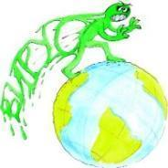
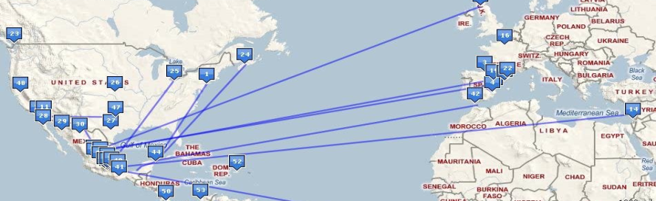
Эпид́емия — широкое распространение инфекционного заболевания
Пандемия — эпидемия, характеризующаяся распространением инфекционного заболевания на территории всей страны, территорию сопредельных государств, а иногда и многих стран мира .

Slide 6
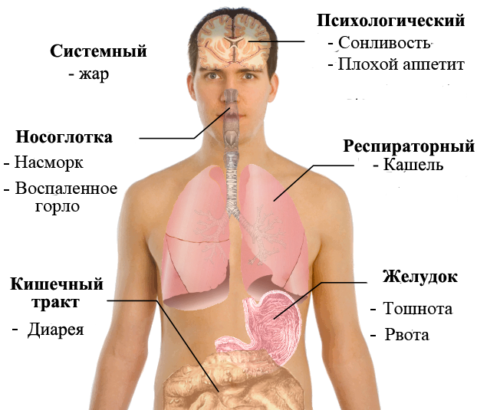
Симптомы гриппа

Slide 7
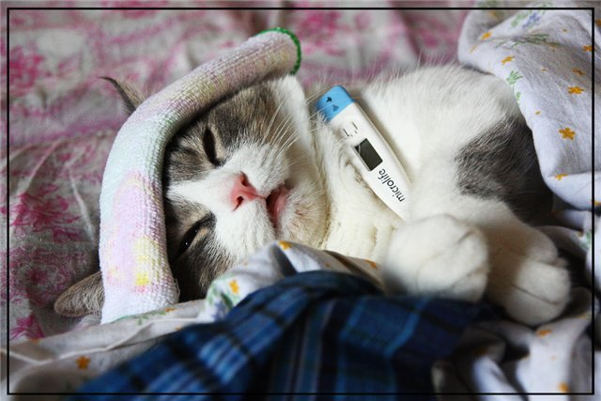
Симптомы гриппа:
высокая температура (до 41,5 градуса), которая держится несколько дней (до 5);
на фоне температуры отмечается головная боль (преимущественно в передней части - лоб, глаза, виски),
ломота во всем теле, в первую очередь - в ногах.

Slide 8
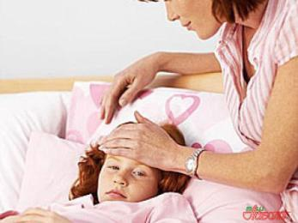
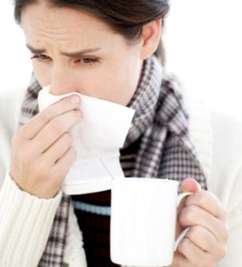
Симптомы гриппа
чуть позже присоединяется сухой кашель (признак трахеита).
Насморк, боль в горле не характерны. Также при гриппе не бывает и поноса, если он и появляется, то это либо другая инфекция (например, энтеровирусная), либо побочный эффект лекарств.
Тошнота или рвота могут быть, особенно у маленьких детей, они связаны с интоксикацией.

Slide 9
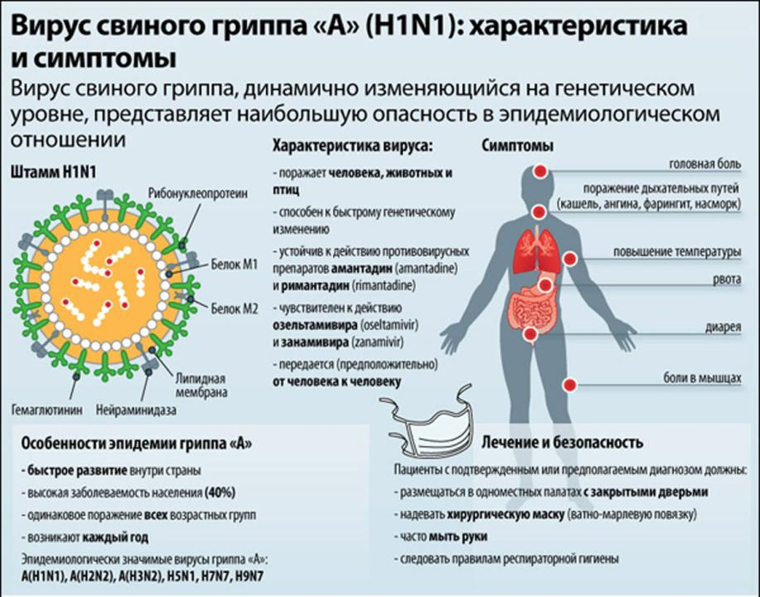

Slide 10
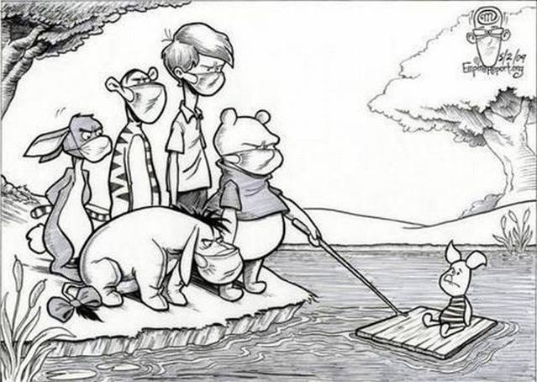
Профилактика гриппа

Slide 11
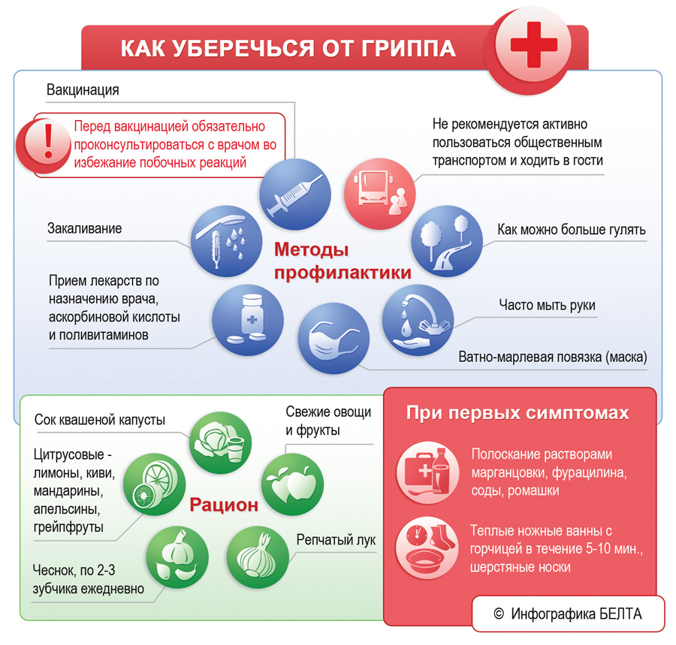

Slide 12
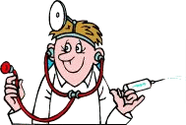
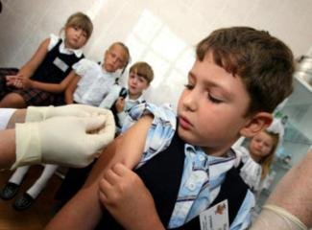
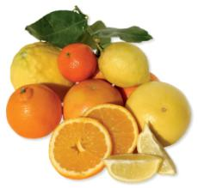
Профилактика гриппа
Лучшим средством противостояния гриппу является его профилактика. Она включает:
прививки от гриппа (каждый год вакцины от гриппа выпускаются с учетом ожидаемого штамма вируса) - очень высокий уровень надежности профилактики.
Для профилактики в период эпидемий гриппа можно принимать по 2 - 3 зубчика чеснока ежедневно. Положительным действием обладает и употребление репчатого лука.
Необходимо принимать аскорбиновую кислоту и поливитамины, которые способствуют повышению сопротивляемости организма.
Употреблять в пищу овощи и фрукты с повышенным содержанием витамина С (квашеная капуста, клюква, лимоны, киви, мандарины, апельсины, грейпфруты)

Slide 13
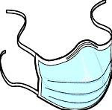
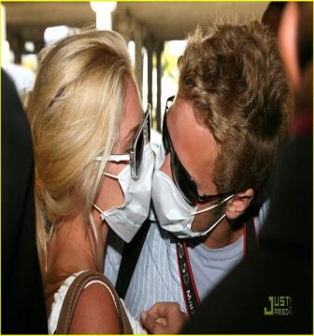
Профилактика гриппа
Использование профилактических
лекарственных средств не дает надежной гарантии от заболевания.
Одним из наиболее распространенных и доступных средств профилактики гриппа является ватно-марлевая повязка (маска). Изоляция больных от не заболевших, использование средств индивидуальной защиты (марлевые маски на лицо) эффективны, но в идеале (на самом деле, трудно жестко соблюдать этот режим).

Slide 14
Если вы заболели
Лечение гриппа включает противовирусные препараты.
Симптоматическое лечение (обезболивающие, жаропонижающие препараты). Жаропонижающими и обезболивающими препаратами лучше пользоваться только в случаях высокой температуры (выше 39 градусов и выше), за исключением лиц из групп риска, при сильных головных и мышечных болях.
Обильное питье (так как при повышенной температуре теряется много жидкости при дыхании и потении).
Необходимо принимать аскорбиновую кислоту, поливитамины и фрукты, которые способствуют повышению сопротивляемости организма.
Постельный режим. Очень важно соблюдать в течение всего периода повышенной температуры, так как именно несоблюдение этого условия нередко оказывается чреватым осложнениями.

Slide 15
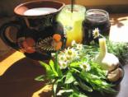
Если вы заболели
Необходимо проводить регулярный туалет носа – мытье дважды в день передних отделов носа с мылом. Это удаляет микробы, попавшие в полость носа с вдыхаемым воздухом. Полезно промывание полости носа настоем лука с медом (сахаром) с помощью пипетки.
Полоскать горло растворами марганцовки, фурациллина, соды или ромашки, а так же ингаляции: вскипятить 300 граммов воды, добавить 30 - 40 капель настойки эвкалипта, или 2 - 3 ложки кожуры картофеля, или 1/2 чайной ложки соды.
Делать теплые ножные ванны с горчицей (5 - 10 мин.), после чего стопы растираются какой-либо разогревающей мазью.
Использовать вкусные немедикаментозные средства, такие как отвар шиповника, чай с малиной и медом, липовый чай. Сок малины с сахаром – хорошее освежающее питье при высокой температуре.

Slide 16
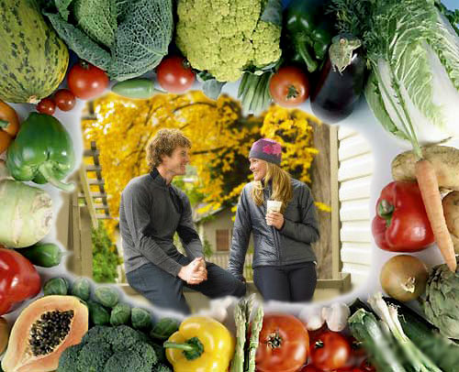
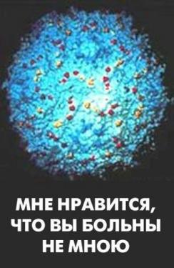
Будьте здоровы!
«Придерживайтесь здорового образа жизни, включая полноценный сон, употребление здоровой пищи, физическую активность, положительные эмоции, соблюдение правил личной гигиены ».

Slide 17
Информационные источники:
http://www.openclass.ru/wiki-pages/73418
http://www.epidemiolog.ru/prof/index.php?SECTION_ID=&ELEMENT_ID=474
http://img-4.photosight.ru/e3c/3340281_large.jpg
http://images.reklama.com.ua/2009-10-30/276007/photos0-800x600.jpeg
http://www.edu.cap.ru/home/4557/jpg%2034.jpg
http://pics.livejournal.com/botalex/pic/000pxb6e
http://ru.wikipedia.org/wiki/%D0%9D%D0%BE%D0%B2%D1%8B%D0%B9_%D0%B3%D1%80%D0%B8%D0%BF%D0%BF
http://ru.wikipedia.org/wiki/%D0%93%D1%80%D0%B8%D0%BF%D0%BF
http://ru.wikipedia.org/wiki/%D0%93%D1%80%D0%B8%D0%BF%D0%BF#.D0.9F.D1.80.D0.BE.D1.84.D0.B8.D0.BB.D0.B0.D0.BA.D1.82.D0.B8.D0.BA.D0.B0_.D0.B3.D1.80.D0.B8.D0.BF.D0.BF.D0.B0

